Slide 1
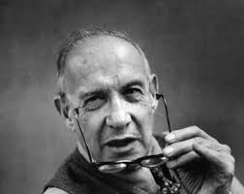
“Els Managers fan el mateix arreu el món. El que canvia és la forma de fer-ho, i això ve determinat per la seva cultura”.
Peter Drucker

Slide 2
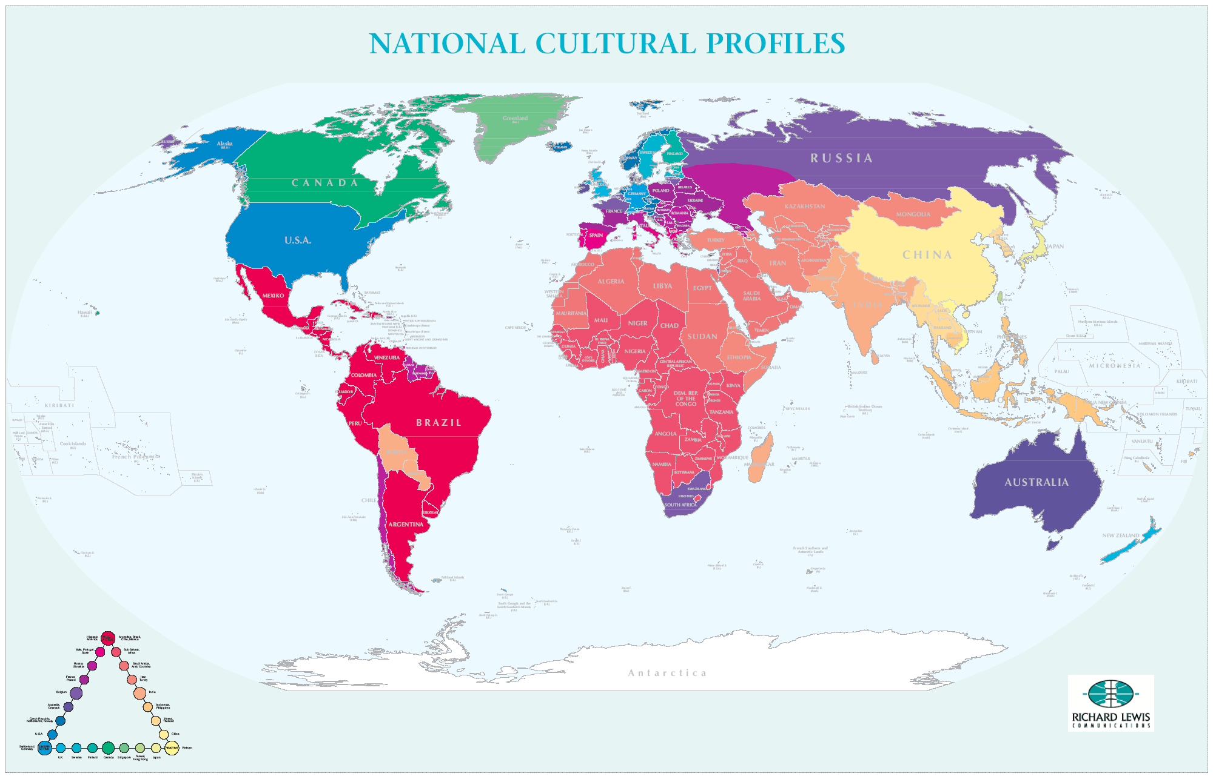

Slide 3
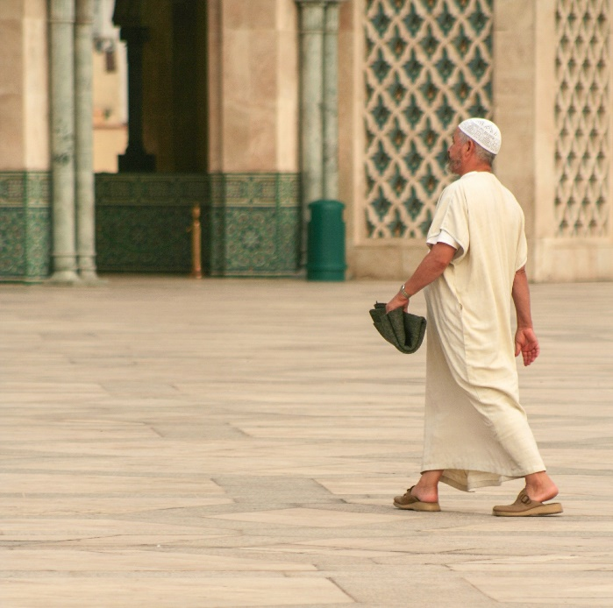
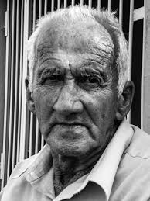
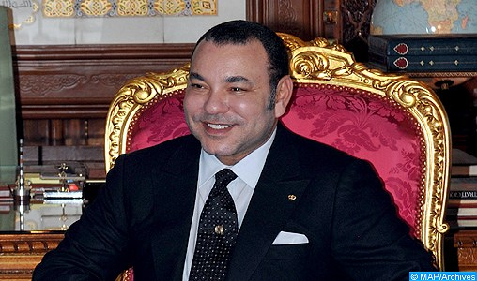
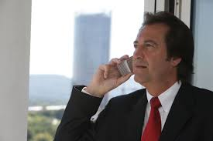
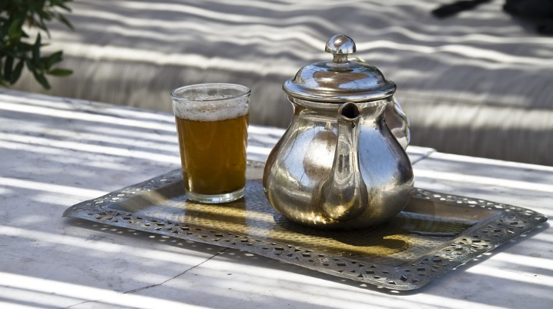

Slide 4
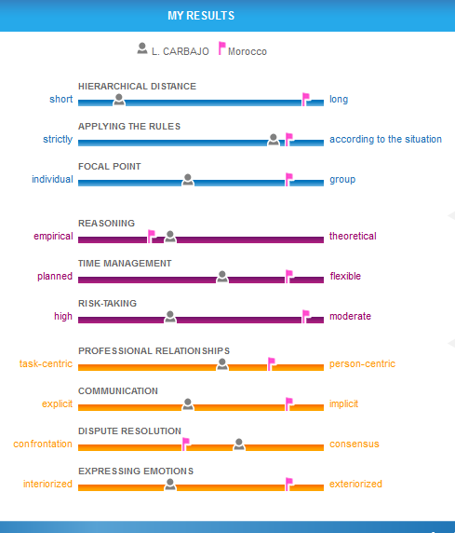
Jerarquia marcada: qui pren la decisió, com es gestionen els equips Gestió del temps més flexible: flexibilitat i paciència Orientació a la persona: hospitalitat i confiança Comunicació implícita: modals, to, llegir entre línies Impacte de la religió: ramadà, protocol, costums alimentaris, oracions,…

Slide 5
L'ESTRATÈGIA GUANYADORA
EINES D’AVALUACIÓ
CONÈIXER L’ALTRA CULTURA
FORMACIÓ I COACHING
RESPECTAR, ACCEPTAR Y CREAR LA TERCERA CULTURA
CONÈIXER EL PROPI PERFIL CULTURAL
GUIES I SESIONS D’INFORMACIÓ

